Slide 1
Складові комп’ютера

Slide 2
Які ви знаєте типи комп’ютерів?
Які ви знаєте інформаційні процеси?
Чи чули ви про такі пристрої: миша, клавіатура, монітор, принтер?
Чи можете пояснити, для чого призначений кожен з них?

Slide 3
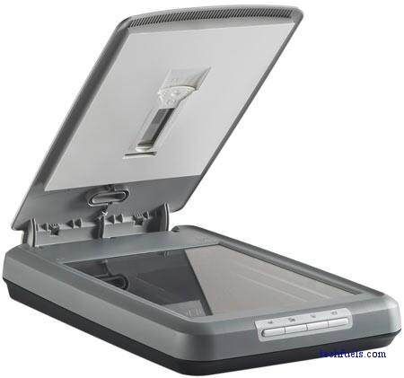
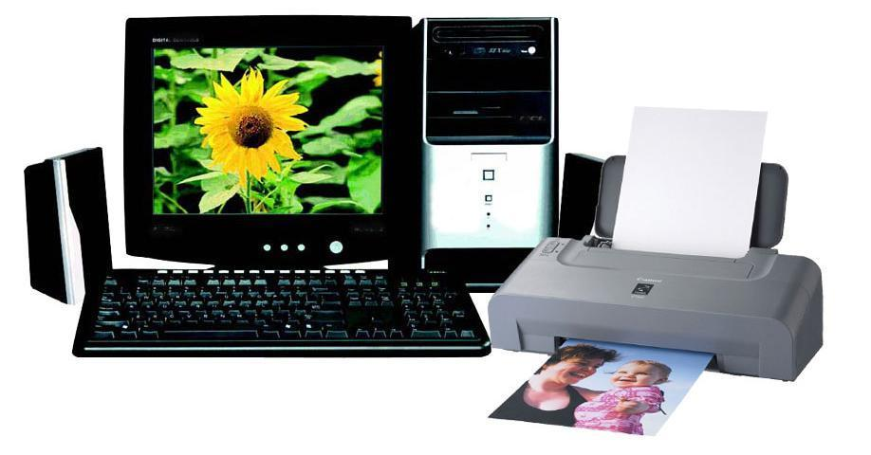
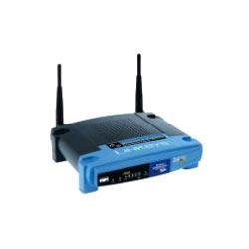
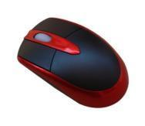
Персональний комп’ютер
монітор
системний блок
сканер
колонки
принтер
клавіатура
миша
модем

Slide 4
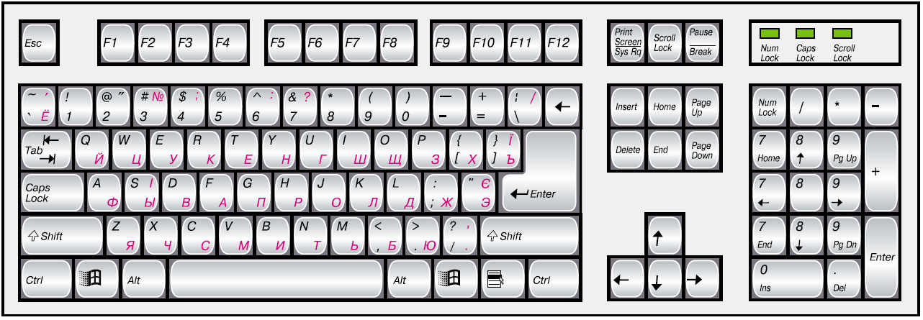

Пристрої введення даних

Slide 5
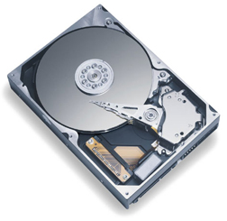
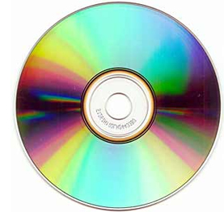
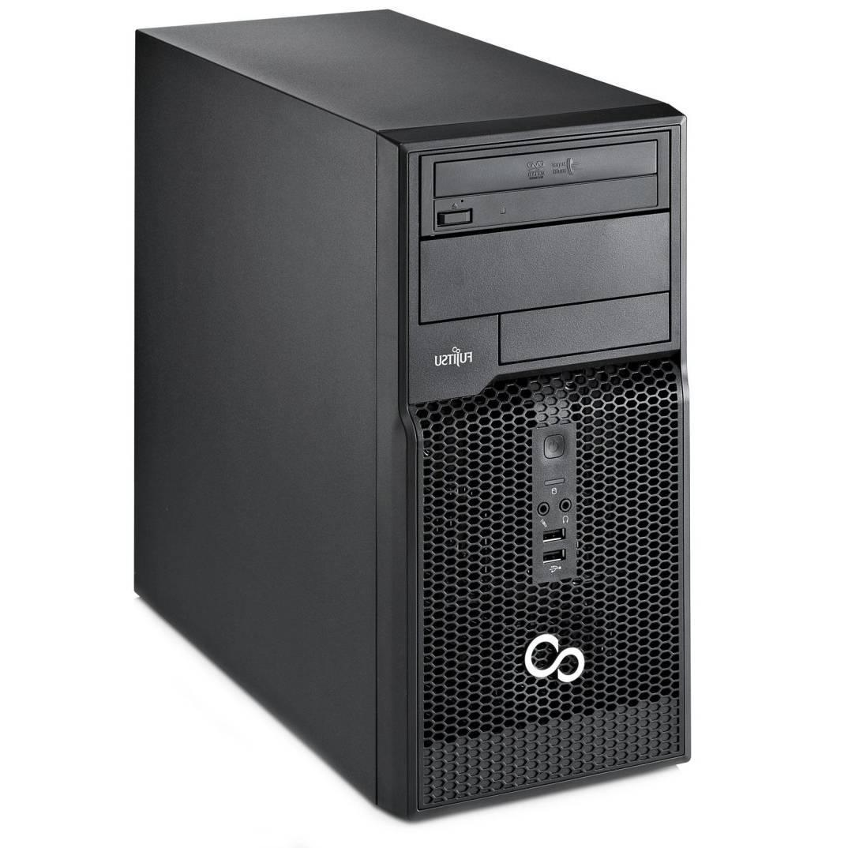
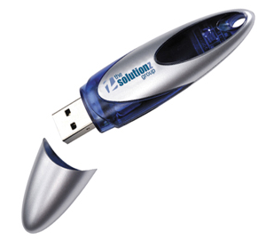

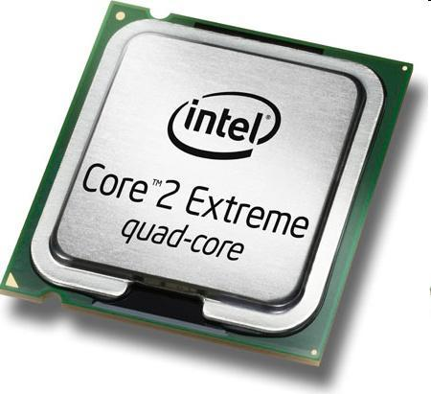
Пристрої збереження даних

Slide 6
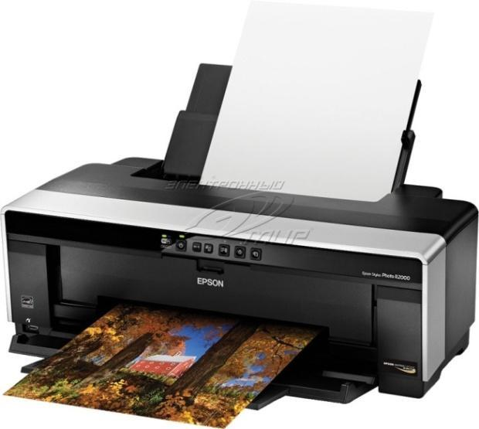
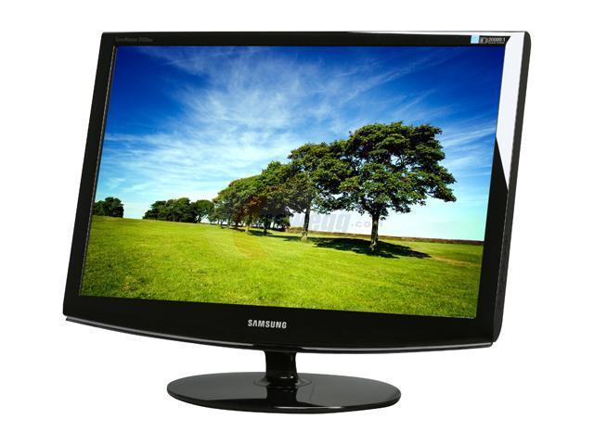
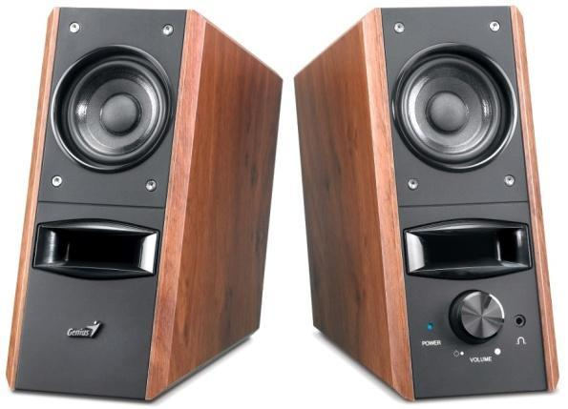
Пристрої виведення даних

Slide 7
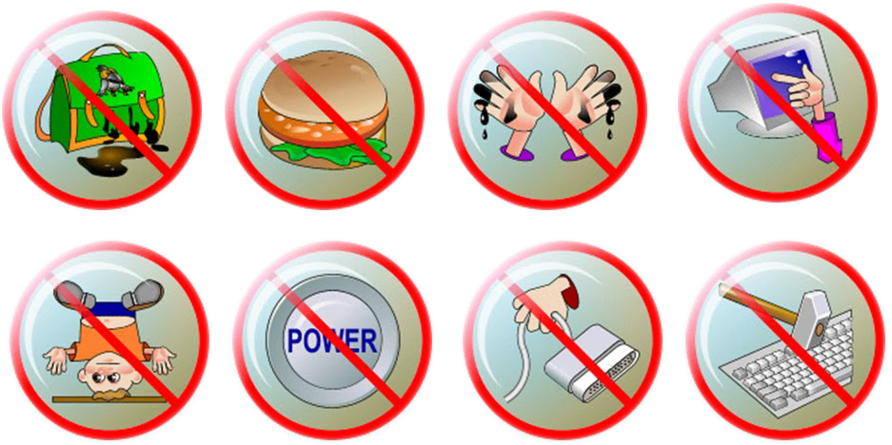
Правила безпеки у комп’ютерному класі

Slide 8
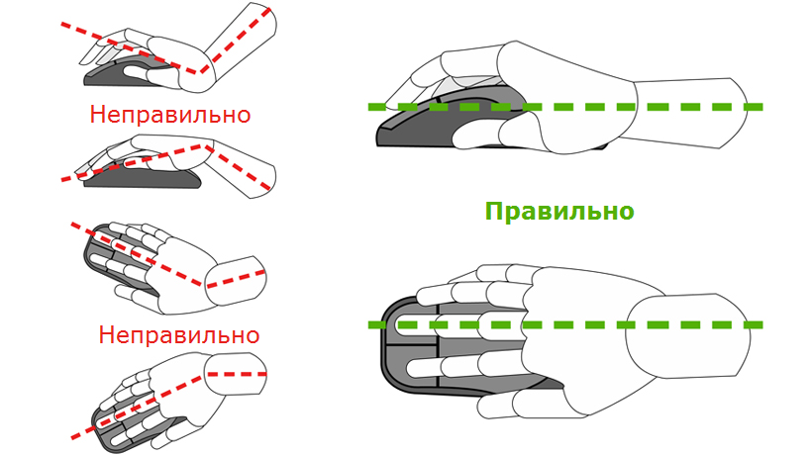
Працюємо з комп’ютером
Робота з тренажером миші Poli-M

Slide 9
Запитання
Які складові комп'ютера ви знаєте?
Які пристрої використовуються для збереження даних?
Які пристрої використовуються для опрацювання даних?
Які пристрої розміщуються, як правило, всередині системного блока?

Slide 10
Які пристрої для введення даних ви знаєте?
Як називається пристрій для виведення даних на екран? На папір?
Які клавіші використовуються для введення літер і цифр? Де вони розміщені?
Що означає “клацнути ліву кнопку миші”?

Slide 11
Завдання
Назвіть послідовність виконання операцій з мишею для випадків, коли потрібно:
  Навести вказівник миші на червоний трикутник;
  Клацнути ліву кнопку миші при наведенні вказівника на жовте коло;
  Клацнути праву кнопку миші при наведенні вказівника на зелений трикутник.

Slide 12
Наведіть приклади пристроїв введення та виведення даних, які використовуються в комп'ютерних класах вашої школи, у вас вдома
Опишіть пристроях, що використовуються у вашому домашньому комп'ютері
Підготуйте повідомлення про види персональних комп'ютерів та їх використання

Slide 13

Обговорюємо
Для чого люди створили комп’ютер?
Який комп’ютер називають персональним? Чому?
Перелічи основні групи пристроїв, з яких складається персональний комп’ютер
Які пристрої комп’ютера, призначені для введення даних, тобі відомі?
Для чого використовують мишу та клавіатуру?
Які пристрої виведення ти знаєш?
Чим відрізняються пристрої введення та виведення?
Як називається складова комп’ютера, що містить пристрої для опрацювання і збереження даних?

Slide 14

Працюємо в парах
Обговоріть, чому в комп’ютерному класі не до кожного комп’ютера під’єднані колонки, а монітори є біля кожного
По черзі формулюйте одне одному опис складових комп’ютера, не проговорюючи їх назви. Свої фрази формулюйте так, щоб інший міг відгадати та показати відповідний пристрій в кабінеті інформатики. Переможцем стане той, хто назве останній пристрій.

Slide 15
Працюємо в парах
Пограйте у гру “Ланцюжок слів”. ПО черзі називайте пристрої, зображені на малюнку. Один називає пристрій введення, інший – пристрій виведення. Переможцем стане той, хто назве останній пристрій.
Обговоріть, чому деякі пристрої знаходяться в обох кругах

Slide 16
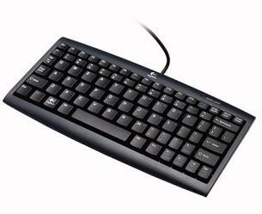
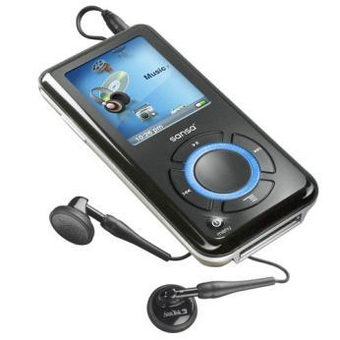
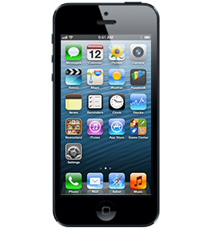
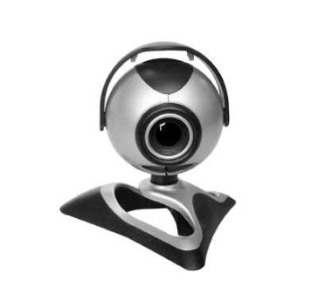
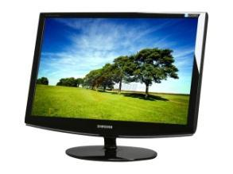
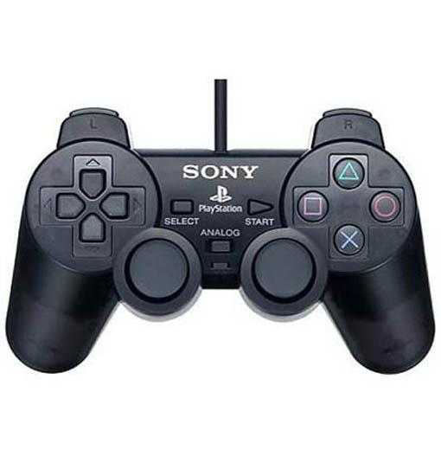
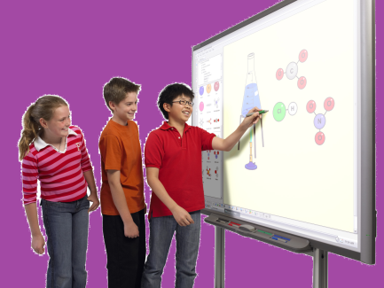
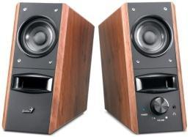
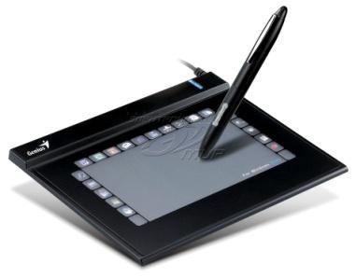
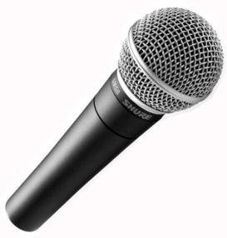



Slide 17
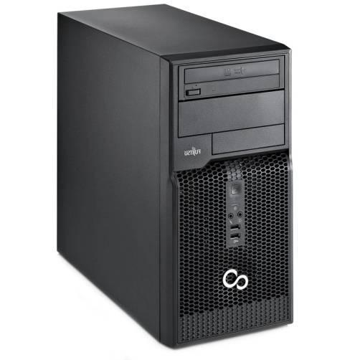
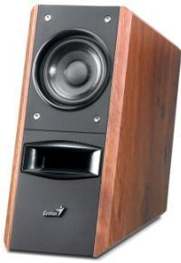

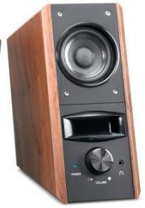
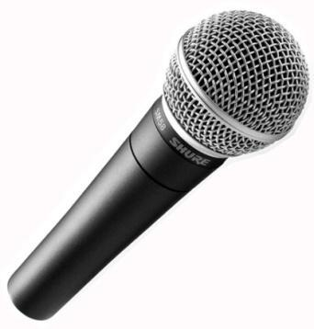
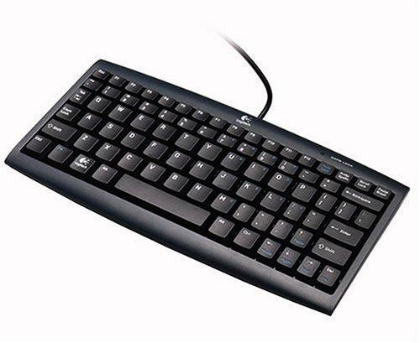
Працюємо в парах
Розгляньте малюнок та поясніть, що, і чому саме так, зобразив художник. Поставте одне одному по два запитання за малюнком та обговоріть відповіді на них.

Slide 18

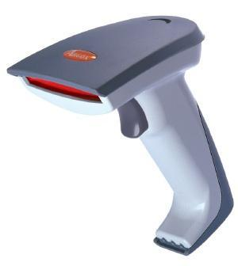
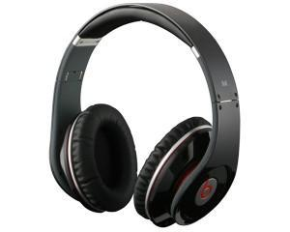
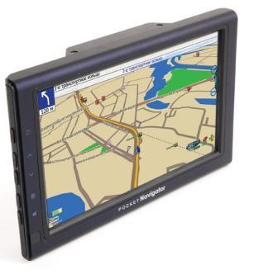
Міркуємо
Об’єднай пристрої у дві групи. За якою ознакою ти їх об’єднав? Чи є серед пристроїв такі, що не під’єднують до комп’ютера?

Slide 19
Міркуємо
Продовж ланцюжок термінів у кожній групі та назви її:
  Сканер, клавіатура, миша, …
  Принтер, монітор, …
  Флеш-пам’ять, …

Slide 20
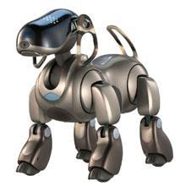
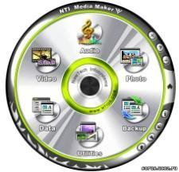
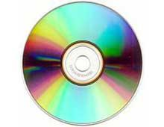
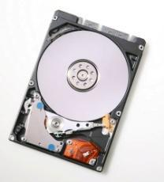
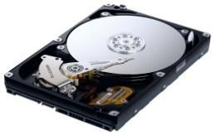
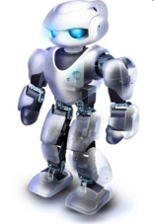

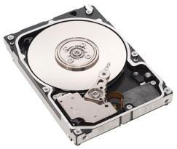
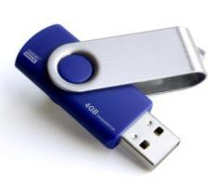
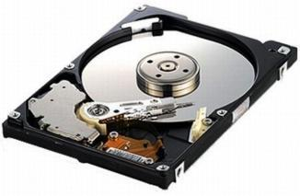
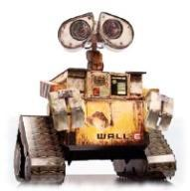
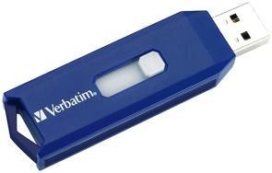
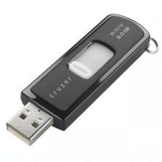
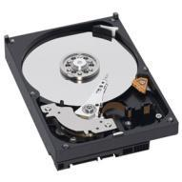
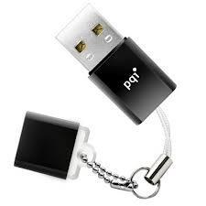
Міркуємо
Кожен з роботів може переміщуватися в усіх напрямках, але починає рухатися вправо у своєму рядку таблиці і збирає пристрої лише одного виду. Визнач, який з роботів збирає вінчестери, який – компакт-диски, а який – флеш-пам’ять. Скільки носіїв зібрав кожен робот?
Notes:
*

Slide 21

Головоломки
Петрусь та Миколка мають вдома персональні комп’ютери. Петрусь на своєму комп’ютері працює з текстами, може їх роздруковувати та зберігати, але не може слухати музику. Миколка на комп’ютері переглядає відео, мультфільми. Але він не має пристрою для того, щоб текст, збережений на своєму комп’ютері, роздрукувати на папері. Які складові комп’ютера в Петруся, а які – в Миколки?
системний блок
клавіатура
миша
монітор
принтер
навушники

Slide 22
Головоломки
В анаграмах зашифровані назви пристроїв. Віднови слова. Утвори з цих слів групи. Скільки груп можна утворити? Як групи можна назвати?
Шима, німотор, ерпринт, стикджой, лонкоки, вілакатура, каснер, нофоркім.

Slide 23

Повторюємо
Назви основні складові частини комп’ютера. Доповни їх пристроями, що можуть бути під’єднаними до системного блока.
Комп’ютер

